Slide 1
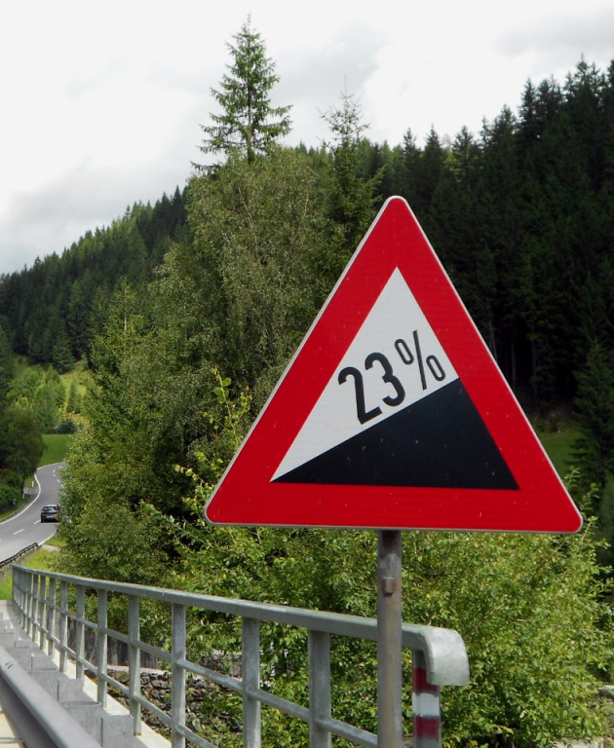
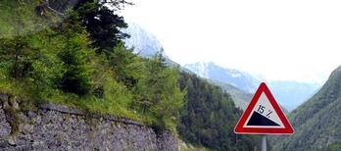
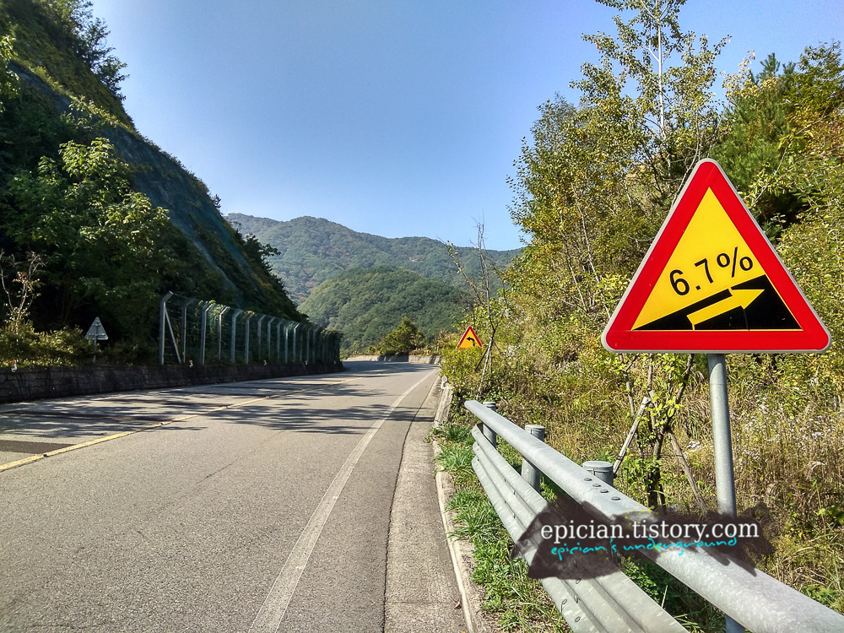
SILE NA KLANCU

Slide 2
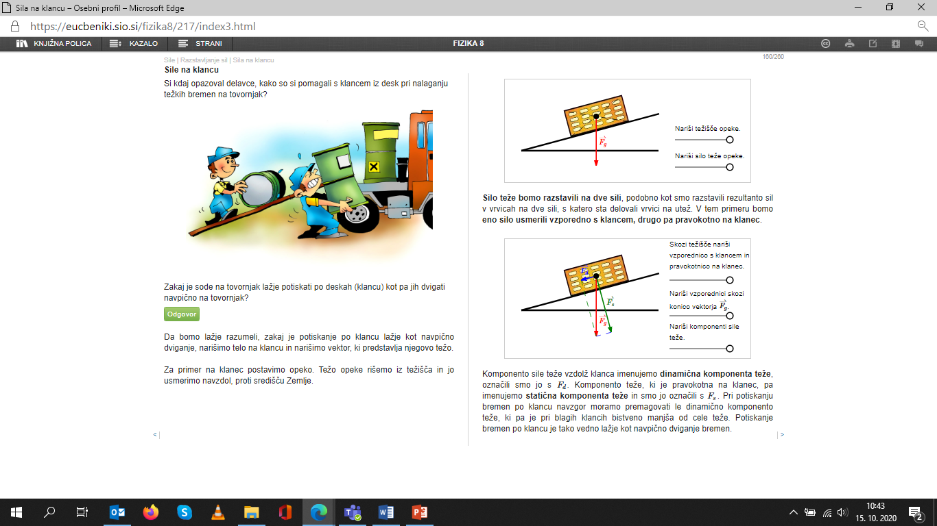
RAZSTAVLJANJE TEŽE NA KLANCU

Slide 3
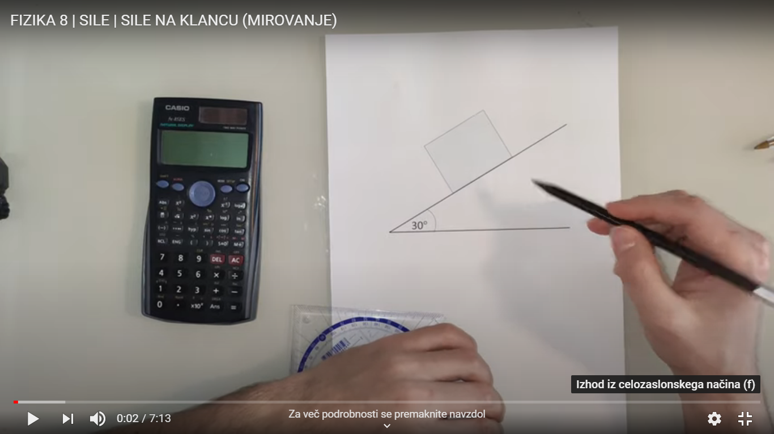

Slide 4
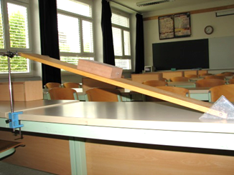
RAZSTAVLJANJE TEŽE NA KLANCU

Slide 5
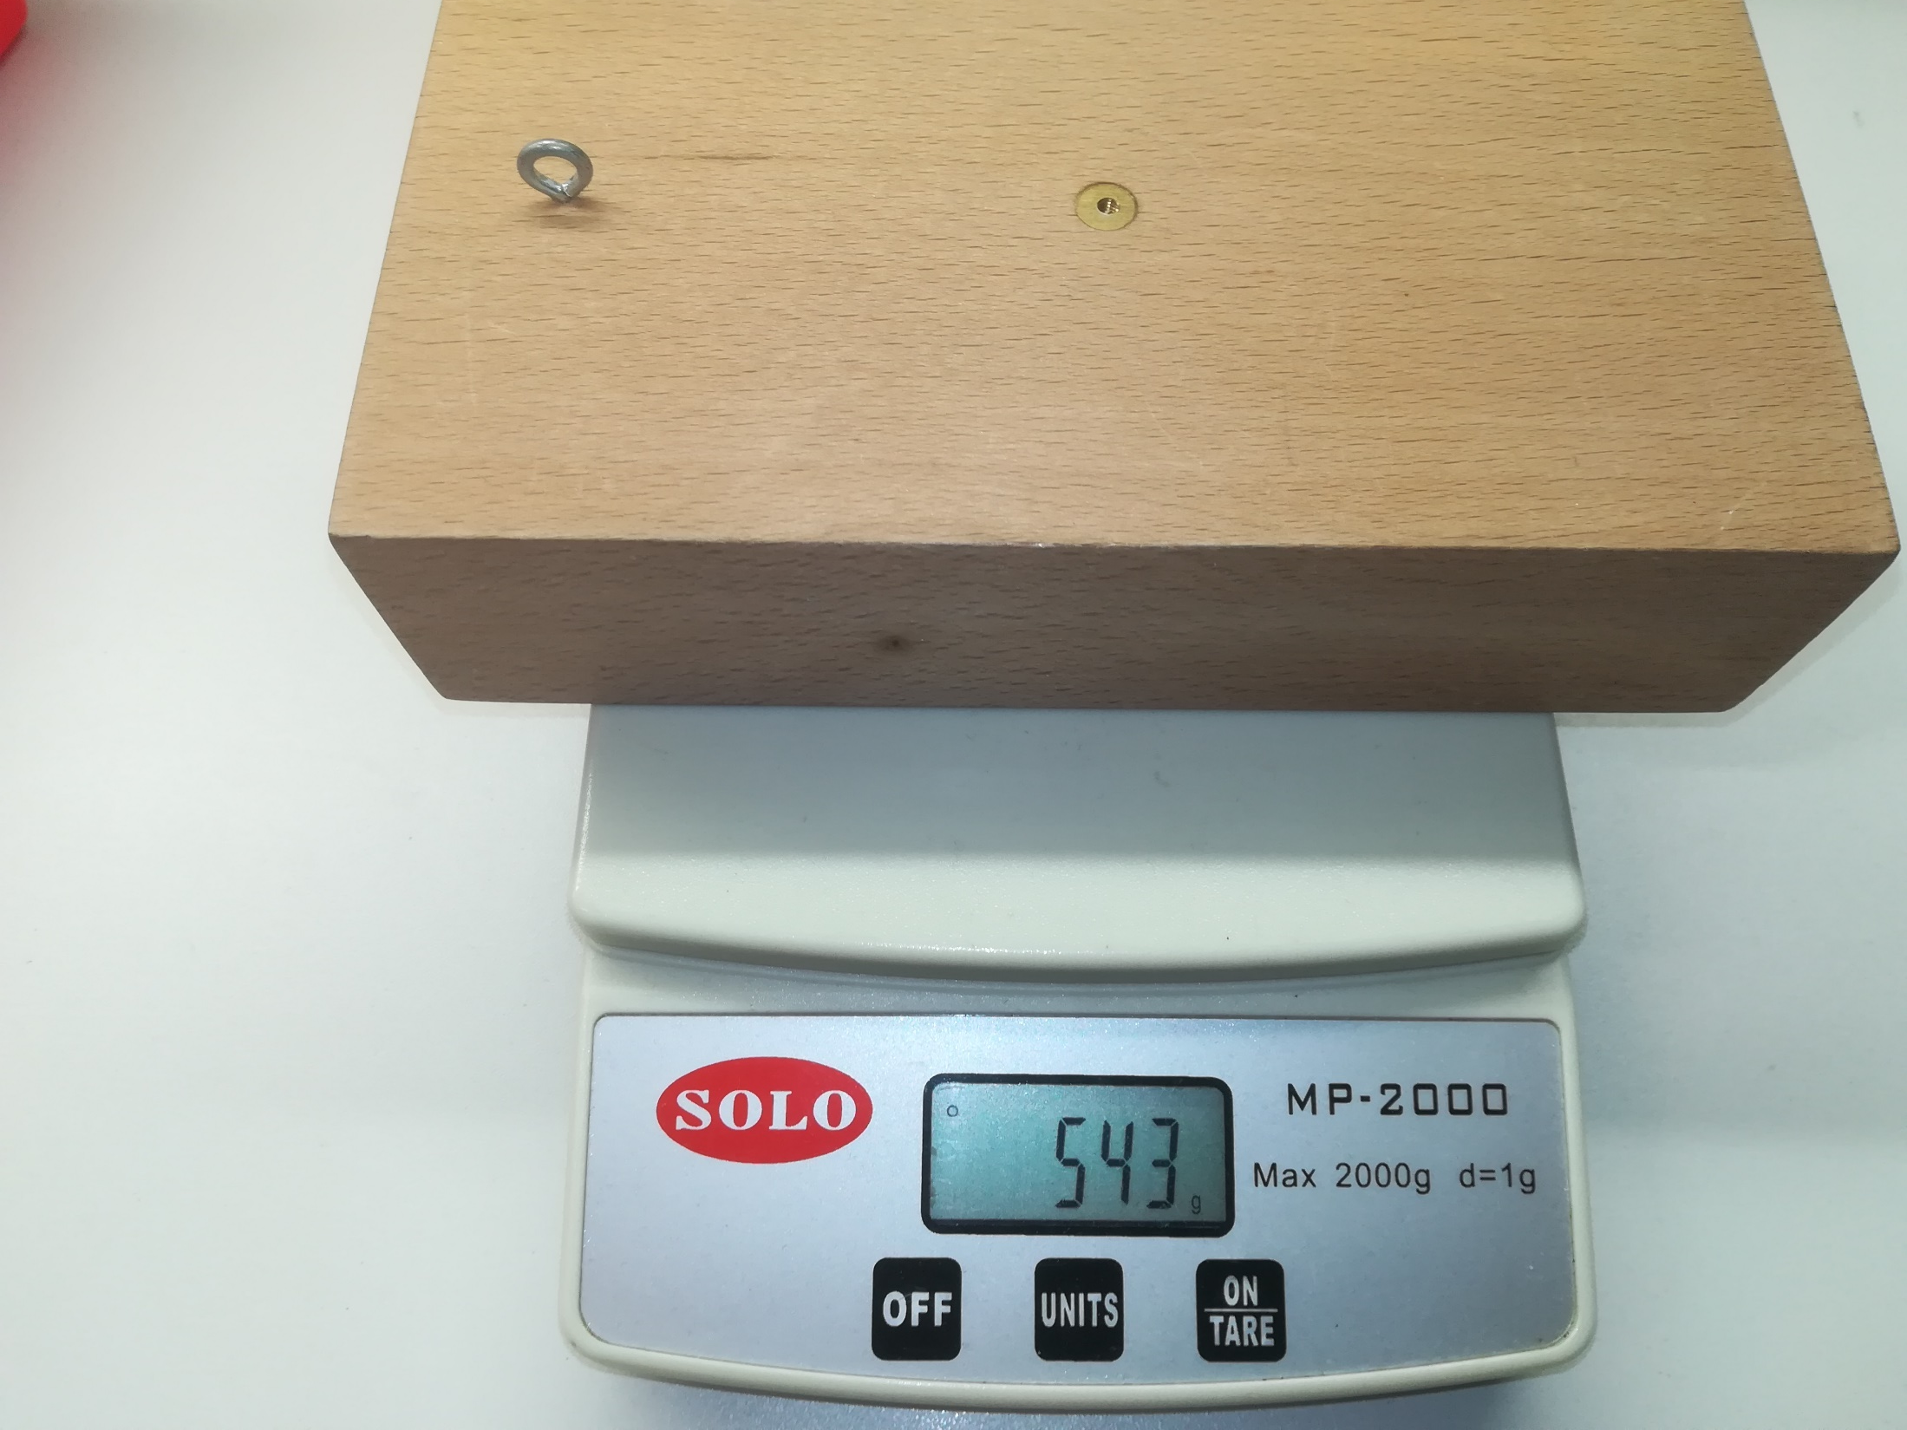
1 KLADA

Slide 6
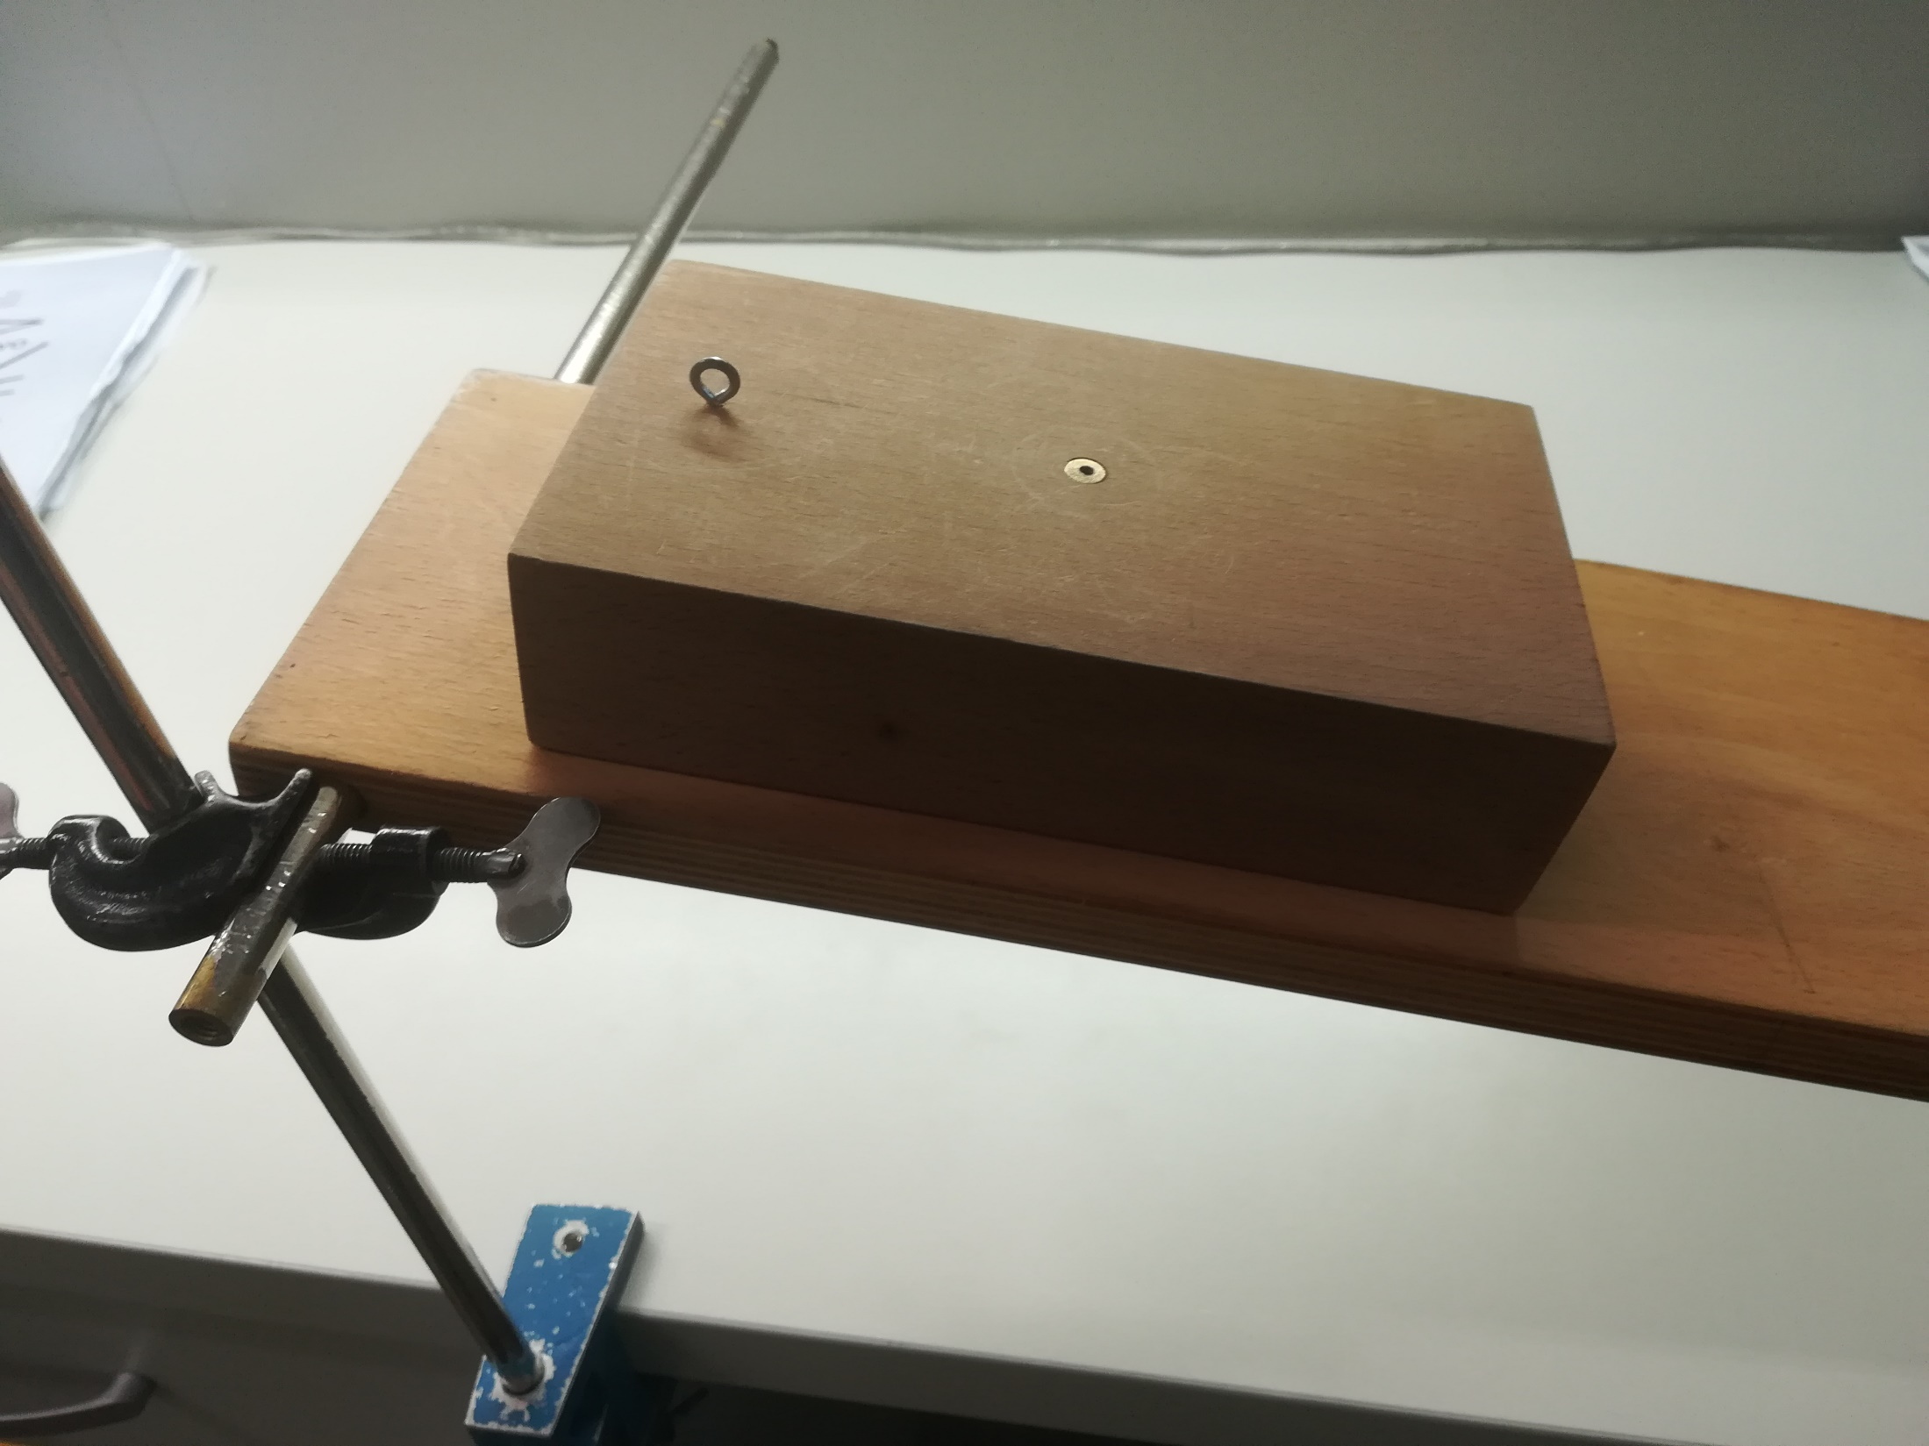
1 KLADA

Slide 7
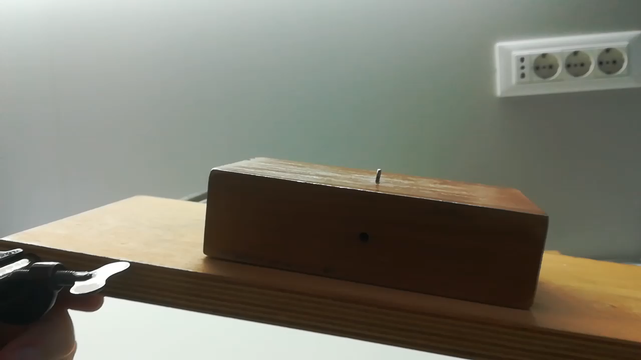
1 KLADA

Slide 8
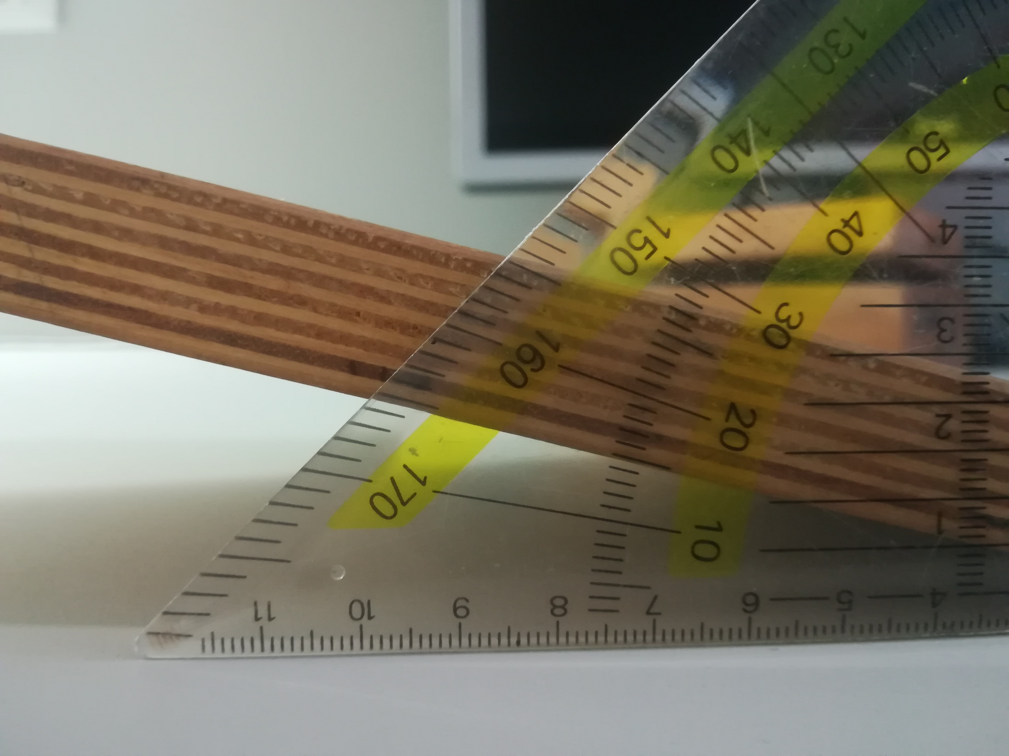
1 KLADA

Slide 9
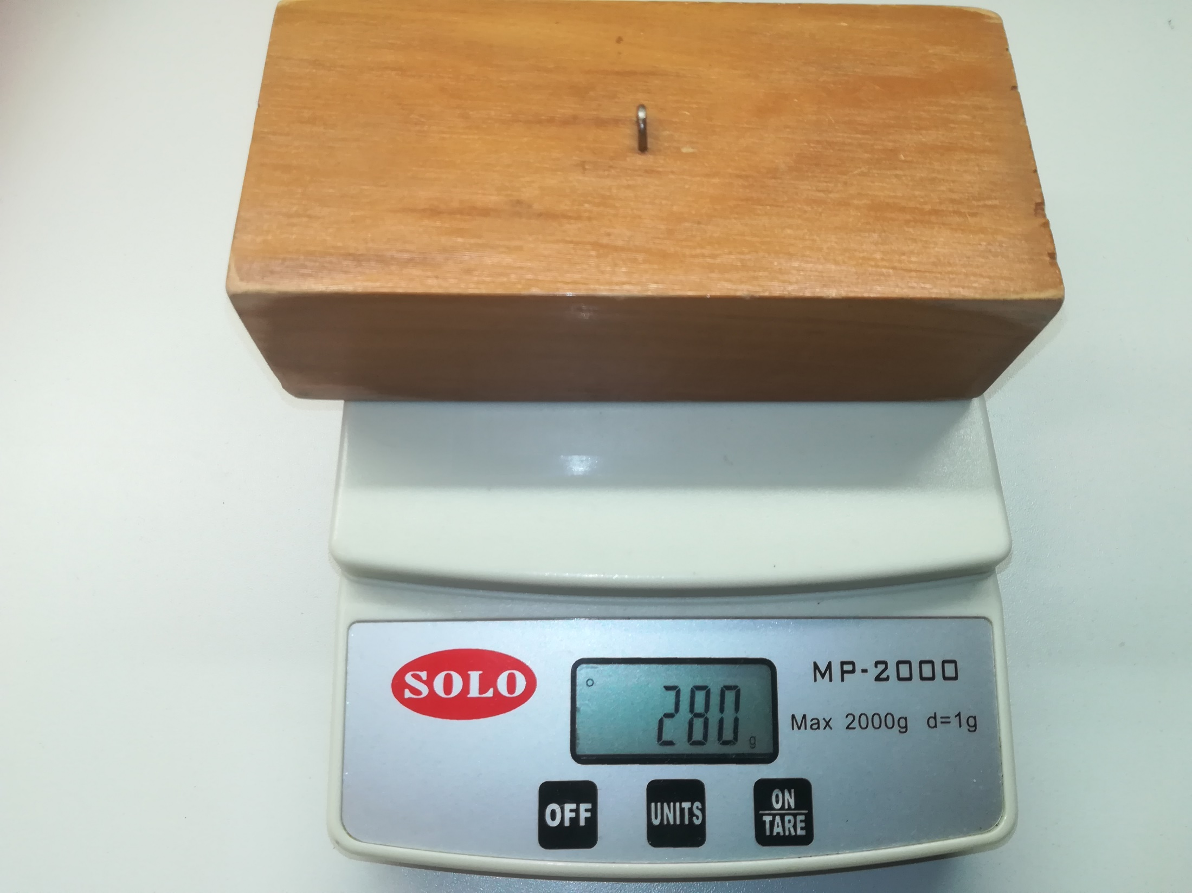
2 KLADA

Slide 10
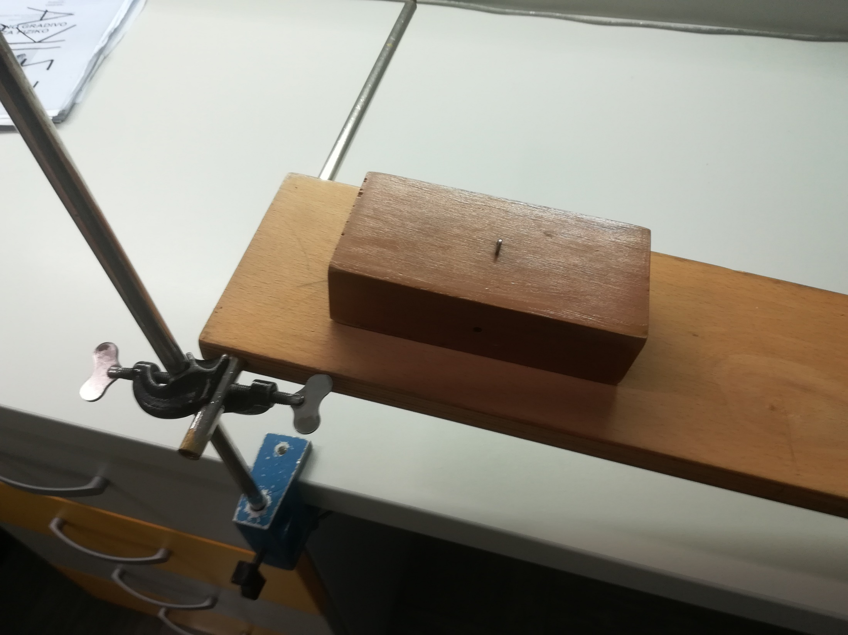
2 KLADA

Slide 11
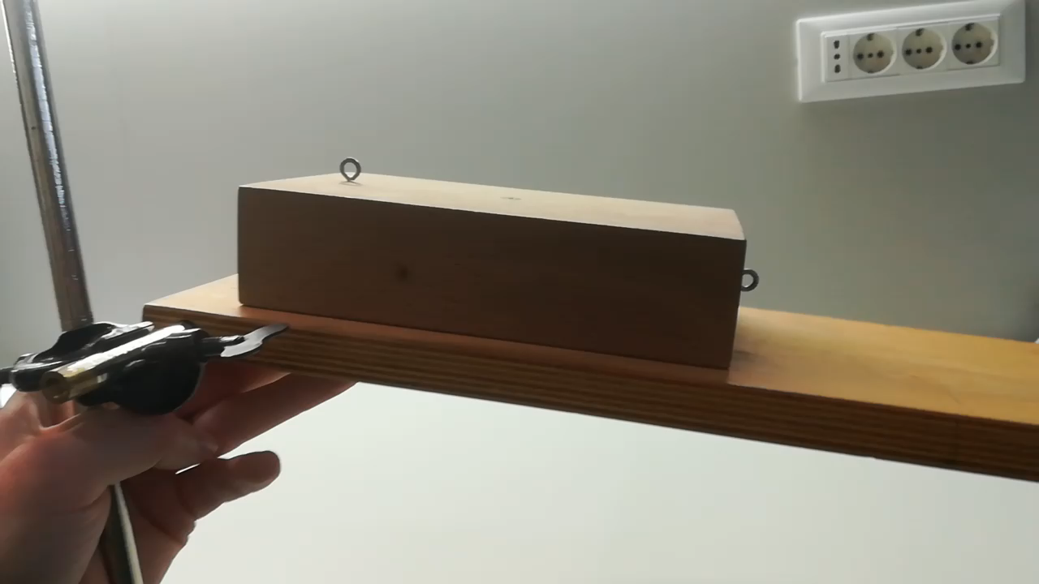
2 KLADA

Slide 12
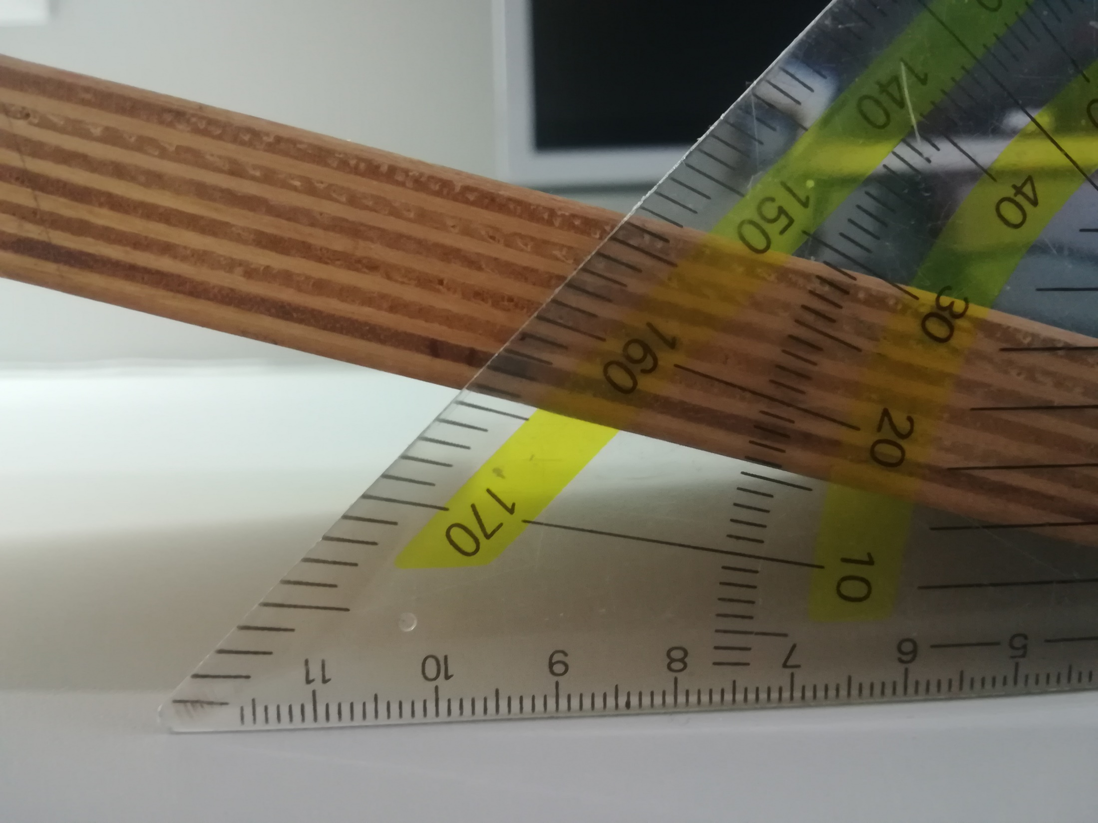
2 KLADA

Slide 13
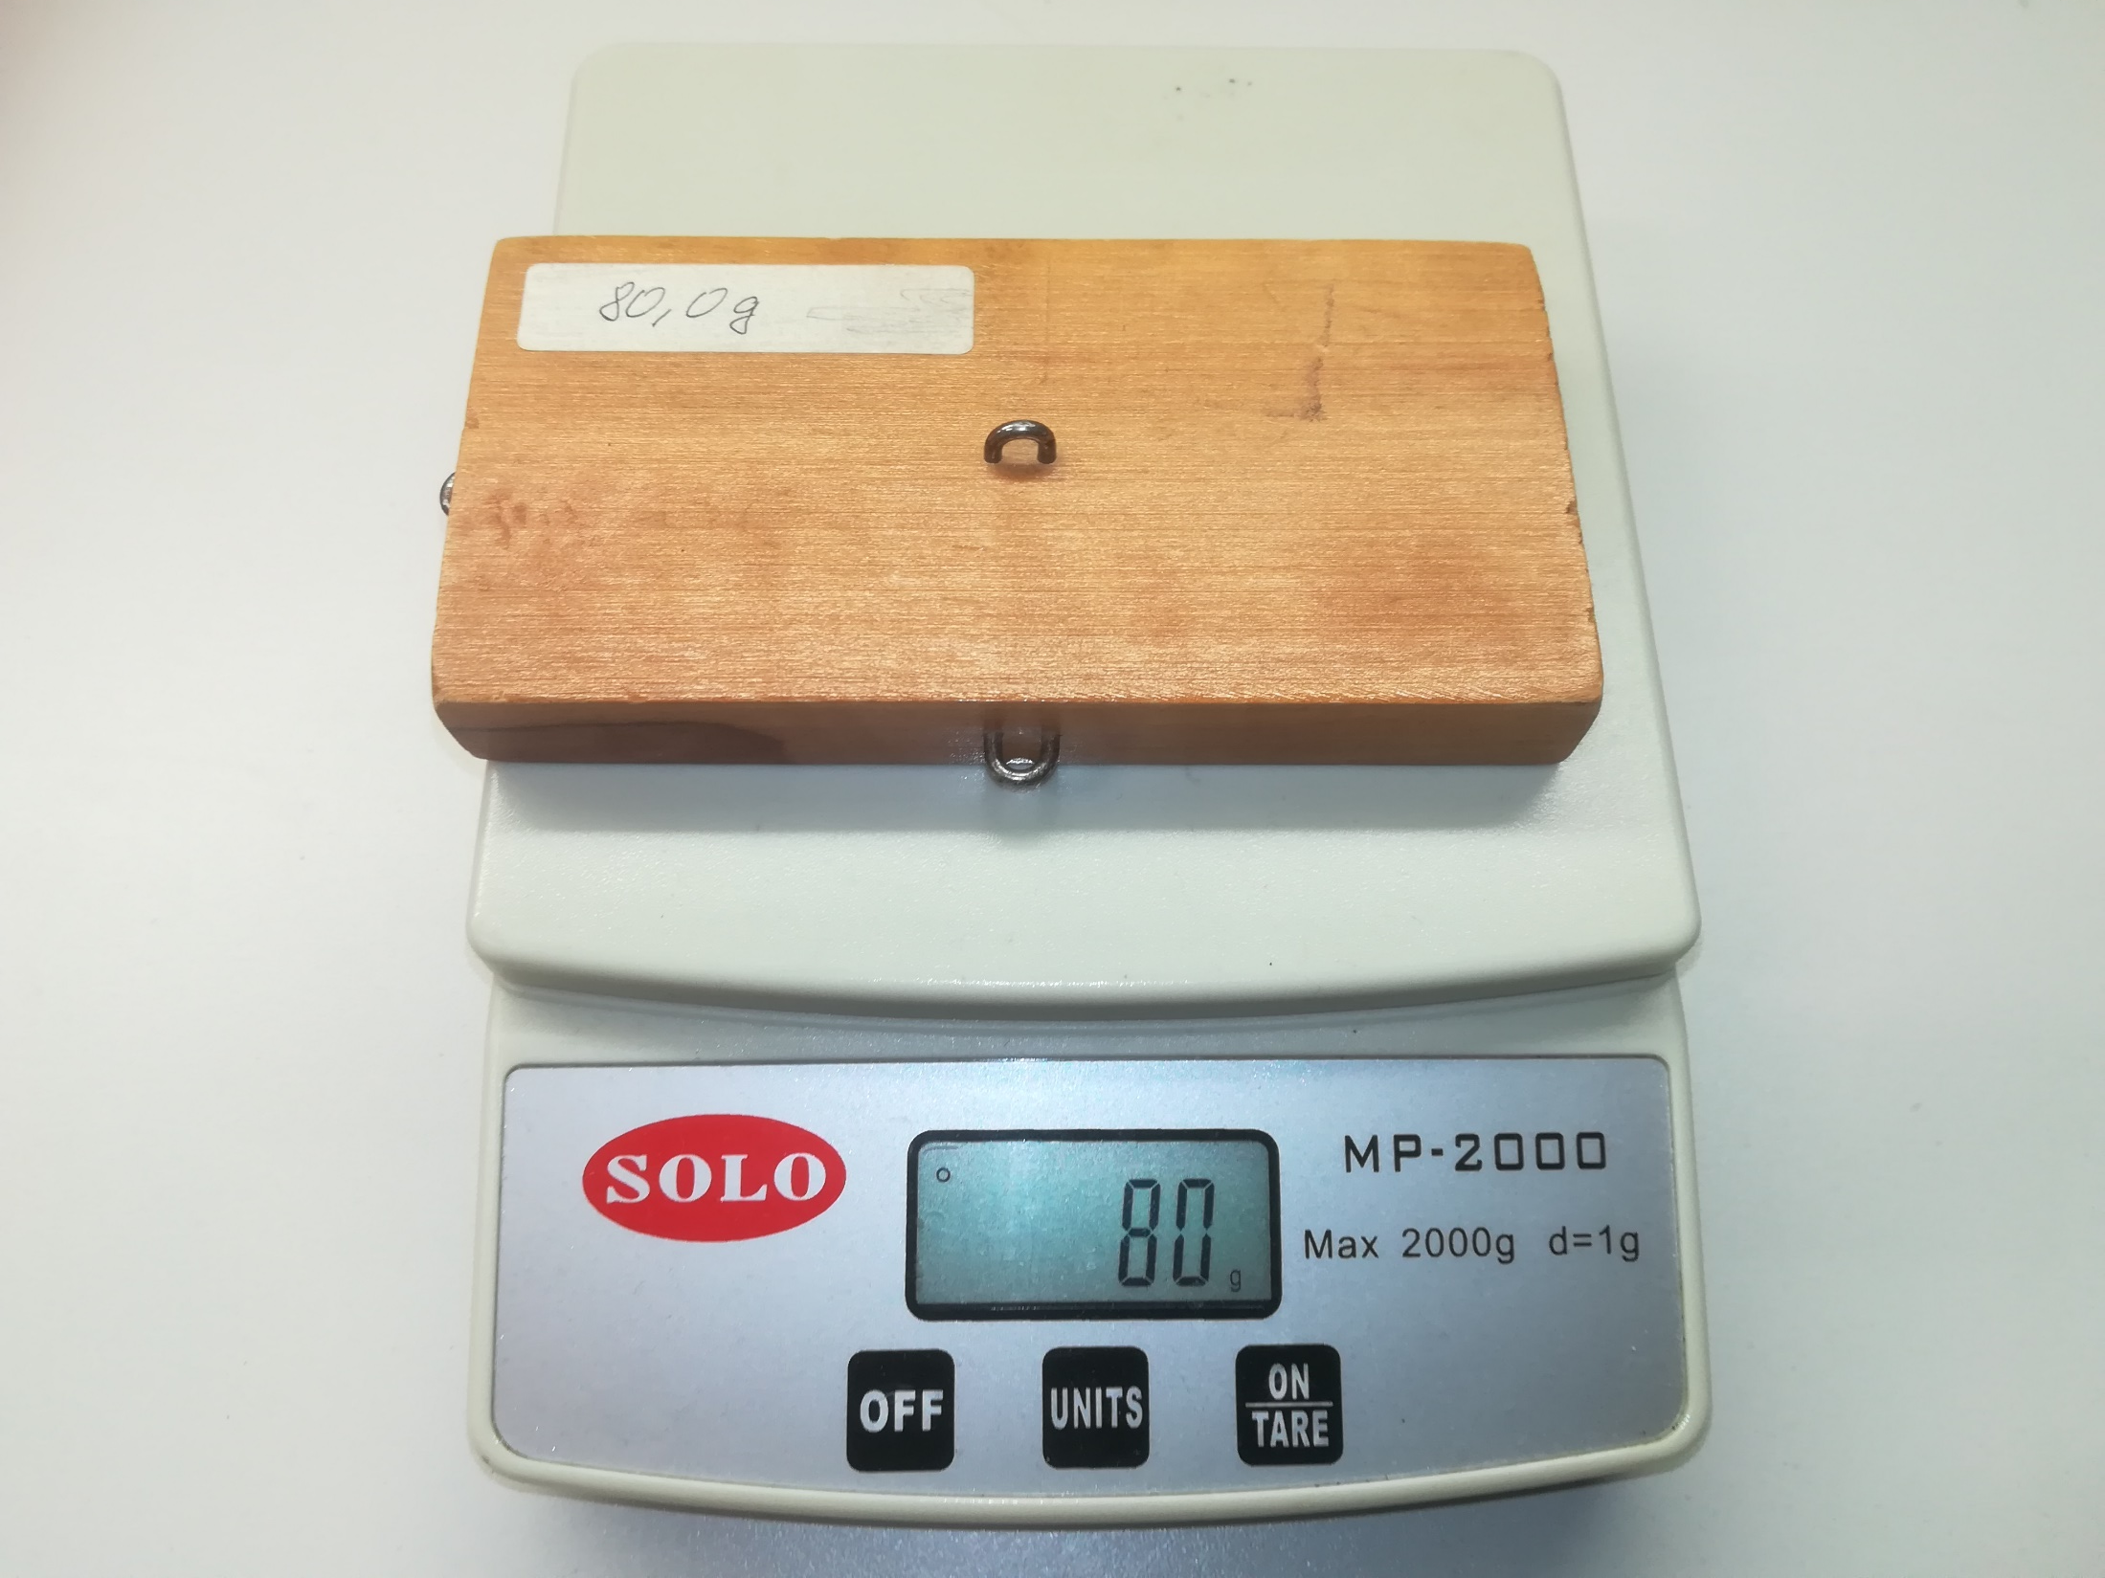
3 KLADA

Slide 14
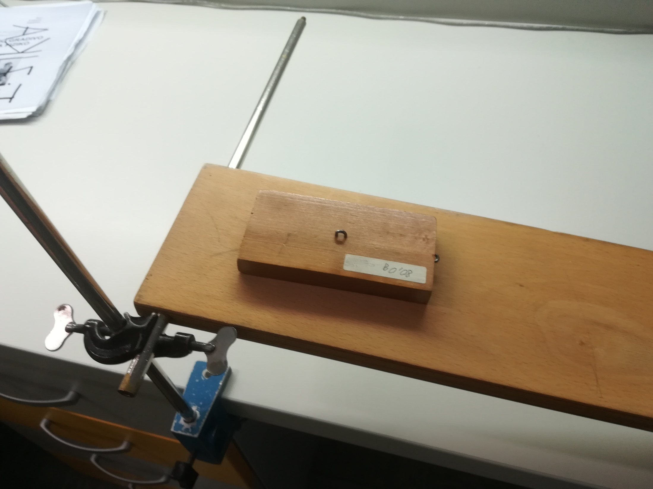
3 KLADA

Slide 15
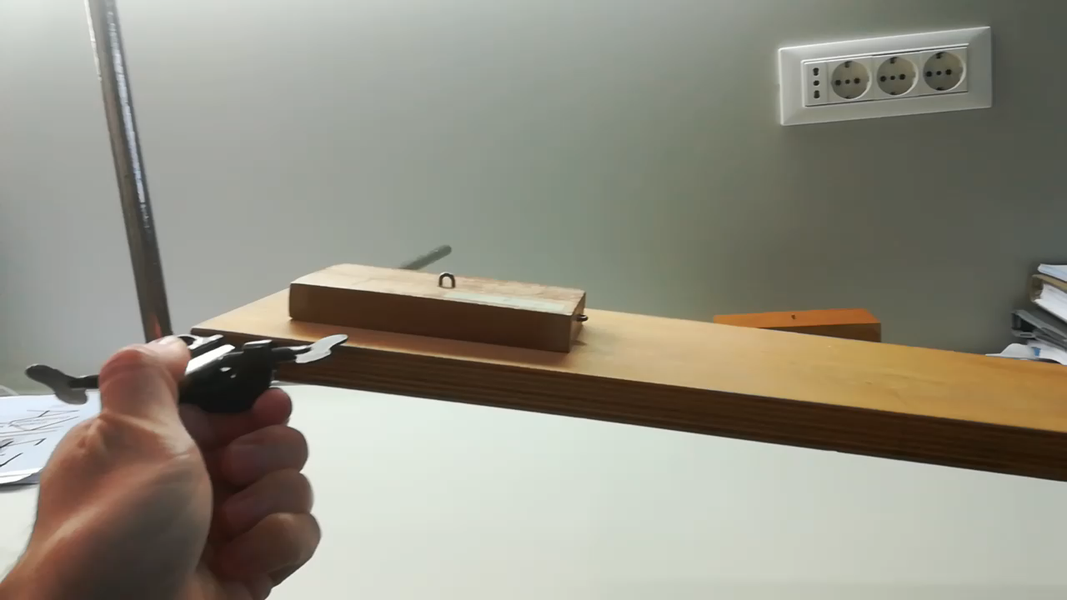
3 KLADA

Slide 16
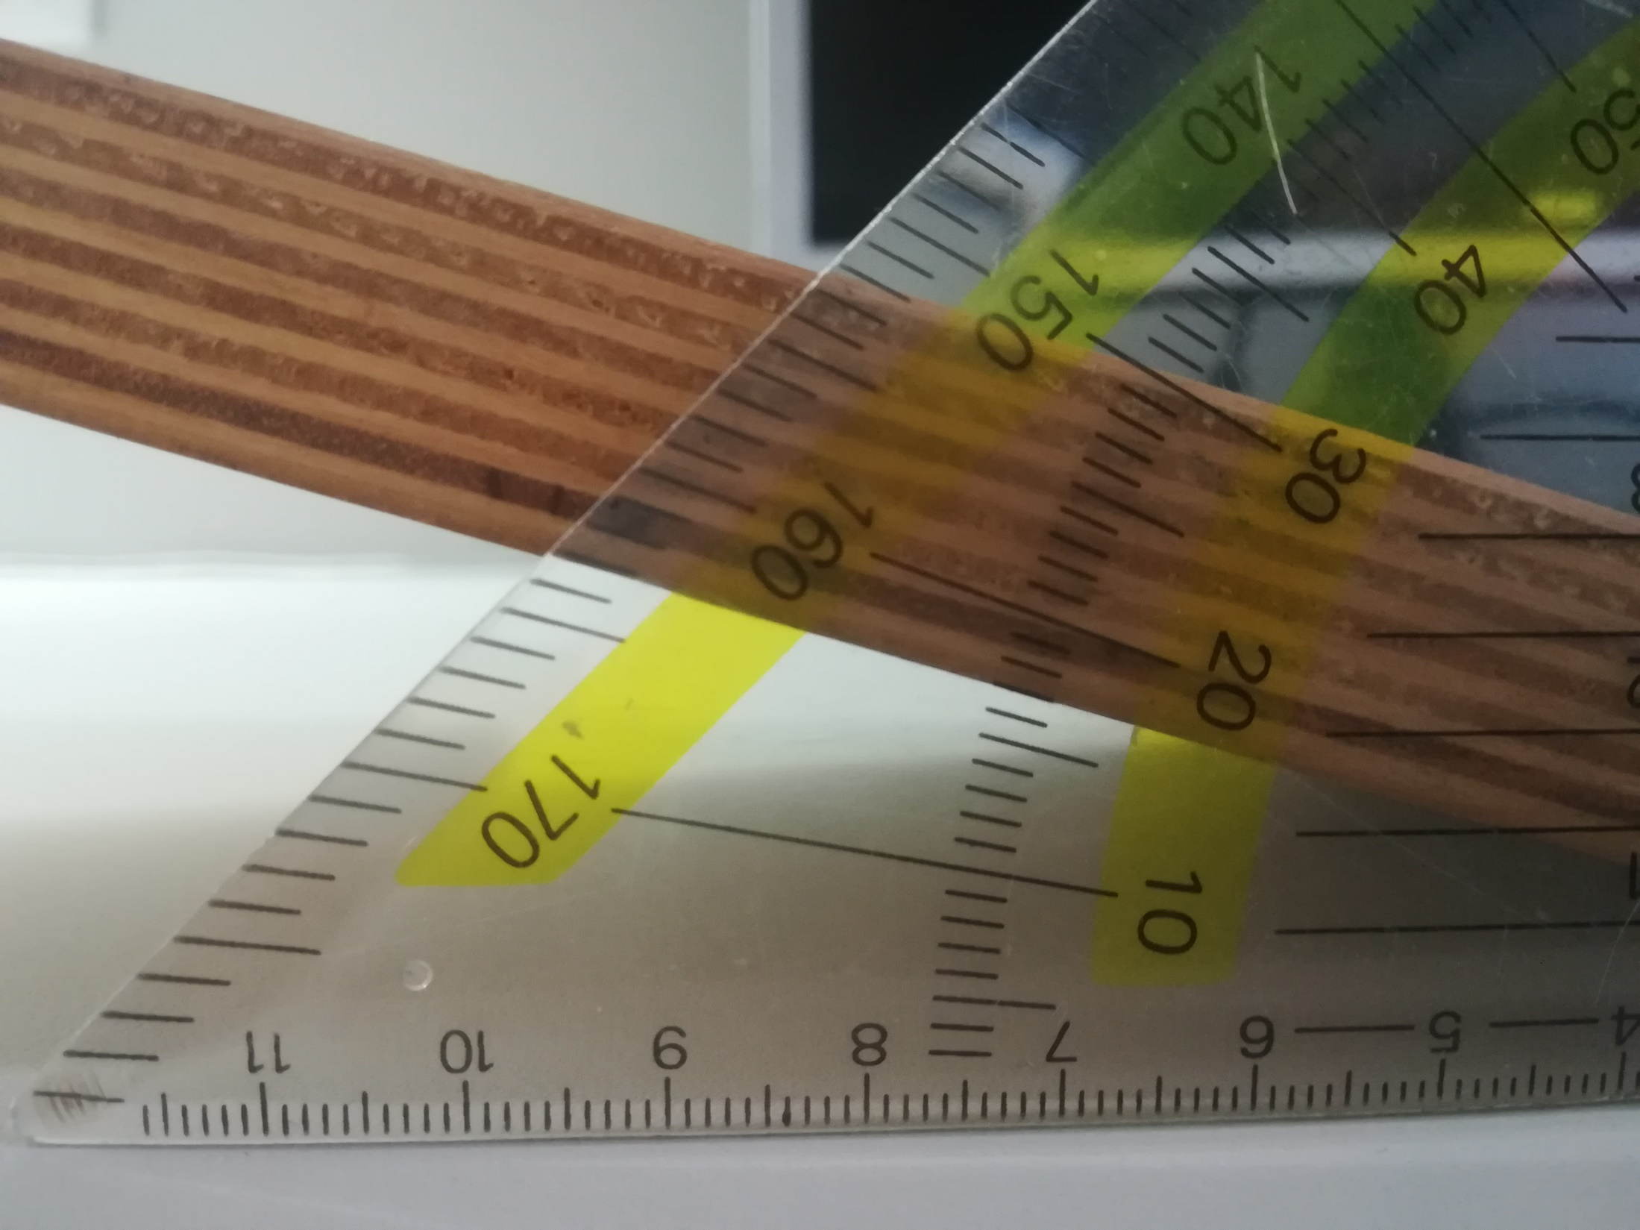
3 KLADA

Slide 17
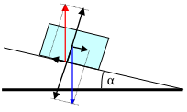
RAZSTAVLJANJE TEŽE IN SILE PODLAGE NA KLANCU
m = ………
F_{g} = ………
α = ……
F_{p}
Ravnovesje sil na klancu
F_{p} = F_{g}=………
F_{n} = F_{s}=………
F_{l} = F_{d}=……..
F_{n}
F_{d}
F_{l}
F_{s}
F_{g}

